Slide 1
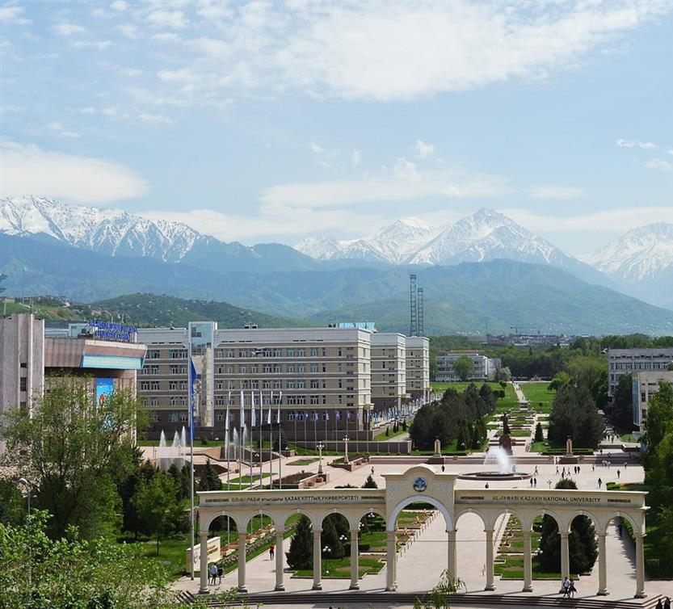
Интеграция с ЕСУВО и НОБД: принципы и подходы
Кистаубаев Е.Б.
Институт информационных технологий и инновационного развития КазНУ им. Аль-Фараби
Алматы, 2019

Slide 2
ЕДИНАЯ СИСТЕМА УПРАВЛЕНИЯ ВЫСШИМ ОБРАЗОВАНИЕМ
Представляет собой многоуровневую интегрированную информационную систему, охватывающую всех участников, исполнителей и потребителей процесса управления высшим образованием.
Автоматизация сбора административной отчетности МОН РК (23 формы)
Автоматизация сбора отчетности для ЮНЕСКО (7-9 форм отчетности)
Автоматизация сбора заявок на финансирование по 020 программе (все вузы)
Система мгновенной отправки сообщения в вузы
Автоматизация приема заявок на выдачу бланков дипломов (все вузы)
Достоверные данные по трудоустройству выпускников
Достоверные данные по обучающимся в вузах
Достоверные данные по преподавателям в вузах
Достоверные данные о вузе в целом

Slide 3
ЕДИНАЯ СИСТЕМА УПРАВЛЕНИЯ ВЫСШИМ ОБРАЗОВАНИЕМ

Slide 4
СЕГОДНЯ ЕСУВО ПРЕДСТАВЛЕНА ТАКИМИ СЕРВИСАМИ, КАК:
Портал ЕСУВО
Входящие письма и заявки МОН РК
Административные отчеты МОН РК
ЕСУВО АПИ
Справочники МОН РК
Справочники ВУЗа
Таблицы данных ВУЗа
Портал технической поддержки
Сбор обращений и отладка технических проблем по ЕСУВО АПИ
Инструкции по использованию ЕСУВО АПИ
Сбор технических заданий на доработку и усовершенствование Портала ЕСУВО, ЕСУВО АПИ

Slide 5
ПОРТАЛ ЕСУВО
Данные
Выпускники
Обучающиеся
Профессорско-преподавательский состав
АПИ
Административные отчеты
23 формы отчетов
Планирование финансирования ГОЗ
4 формы отчетов
Реестр ОП
АПИ
+
Оформление заявки
Образовательные программы, группа образовательных программ, учебные планы, каталог дисциплин
Подача заявки «Включение ОП в реестр»

Slide 6
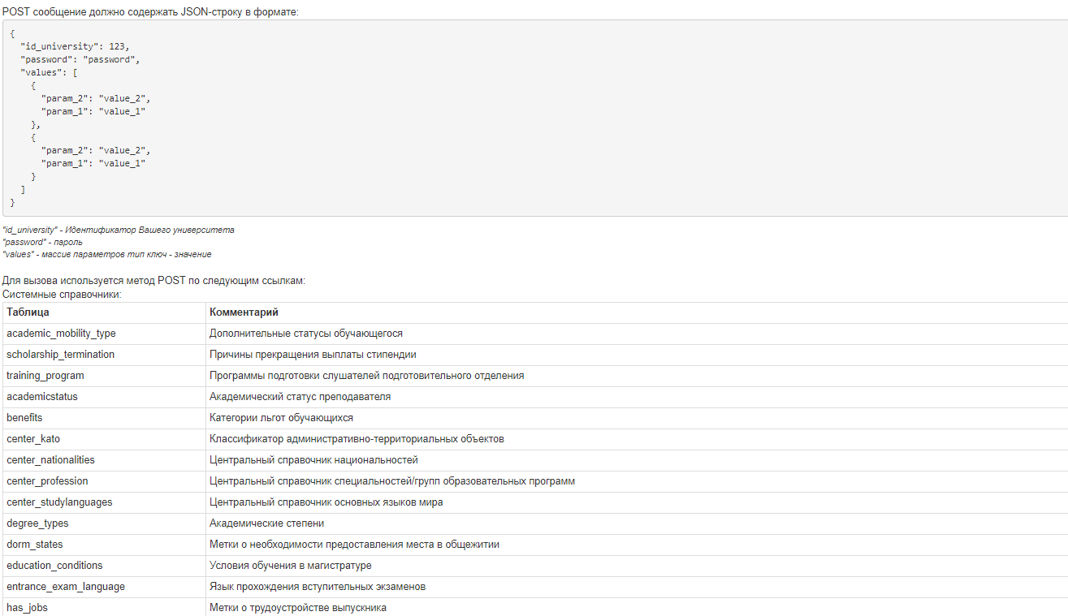
ЕСУВО АПИ
Системные справочники
48 таблиц
Справочники только для чтения
Требуют сопоставления с аналогичными справочниками ВУЗа
Пользовательские справочники
68 таблиц
Заполняются ВУЗом
Таблицы (Планирование финансирования ГОЗ)
4 таблиц
Заполняются ВУЗом

Slide 7
ПОРТАЛ ТЕХНИЧЕСКОЙ ПОДДЕРЖКИ ЕСУВО
База знаний
Часто задаваемые вопросы
Новости
Заявки
Исправления в БД
Ошибка системы или пользователя
Консультация
Разработка нового функционала
Создание легких и сложных отчетов
Вопросы ЕСУВО

Slide 8
ПРОБЛЕМЫ ЕСУВО
Недоступны ВУЗам для оптимизации своих работ
Ведомства обращаются в ВУЗы
Сложности интеграции с ЕСУВО (слабое описание АПИ, не гибкая архитектура АПИ

Slide 9
КАКИМИ ПРИНЦИПАМИ ДОЛЖЕН ОБЛАДАТЬ ЕСУВО?
Прозрачность
Визуальные актуальные отчеты для ВУЗов и МОН РК
Достоверность
Обеспечение необходимыми сведениями гос. ведомства
Доступность
Предоставление технических и методических инструментов для интеграции с ЕСУВО
Открытость
Сервисы уведомления и оповещения о проблемных данных
Предоставление технических деталей по используемым отчетам
Универсальность
Гибкая архитектура АПИ, которая позволит интегрироваться с любыми информационными системами

Slide 10
КАКИМ ДОЛЖЕН БЫТЬ ЕСУВО?
Система-помощник
Сервисы оповещения и уведомлений
Возможность интеграции с другими сервисами (ГБД ФЛ, НЦТ, ГЦВП) для оптимизации бизнес-процессов ВУЗа
Система визуальных отчетов
Гибкий многомерный конструктор отчетов для построения форм отчетов по требованию
Визуальные графические отчеты для руководства ВУЗов и МОН РК для удобного анализа
Аналитическая система с применением алгоритмов машинного обучения на основе больших данных ВУЗов РК
Качество услуг ВУЗа (зачисление – обучение – выпуск - трудоустройство)
Конкурентоспособность ВУЗа в разрезе специальностей/образовательных программ

Slide 11
ПРИНЦИПЫ ИНТЕГРАЦИИ С ЕСУВО
ИПК
UNIVER 2.0
ЕСУВО АПИ
ИС Platonus
ЕСУВО
Другие информационные системы
ИС Platonus

Slide 12
ПОДХОДЫ В ИНТЕГРАЦИИ С ЕСУВО
Фиксирование измененных данных в отдельной БД для последующей отправки в ЕСУВО
Отдельный интеграционный модуль с возможностью настроить частоту отправки данных в ЕСУВО
Разработка отдельного функционала в системе для реализации административных отчетов не связанных с учебным процессом
ИПК
UNIVER 2.0
Промежуточный БД
ЕСУВО

Slide 13
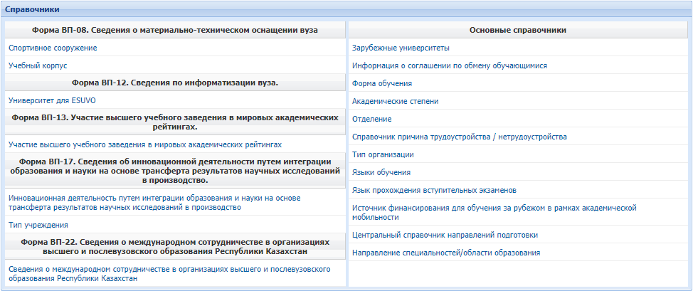
АДМИНИСТРАТИВНЫЕ ОТЧЕТЫ
Роль ЕСУВО
Форма ВП-08. Сведения о материально-техническом оснащении вуза
Форма ВП-12. Сведения по информатизации вуза
Форма ВП-13. Участие высшего учебного заведения в мировых академических рейтингах
Форма ВП-17. Сведения об инновационной деятельности путем интеграции образования и науки на основе трансферта результатов научных исследований в производство
Форма ВП-22. Сведения о международном сотрудничестве в организациях высшего и послевузовского образования Республики Казахстан
Форма ВП-10. Сведения о трудоустройстве выпускников вуза
Форма ВП-11. Сведения по обмену студентов (магистрантов, докторантов)

Slide 14
АДМИНИСТРАТИВНЫЕ ОТЧЕТЫ
Роль Бухгалтерия
Форма ВП-15. Сведения о студентах, обучающихся на технических специальностях за счет средств работодателей и иностранных инвесторов
Форма ВП-19. Сведения о доходах от реализации результатов научно-исследовательских и опытно-конструкторских работ
Форма ВП-21. Сведения о финансировании деятельности гражданских вузов за счет государственно-частного предпринимательства

Slide 15
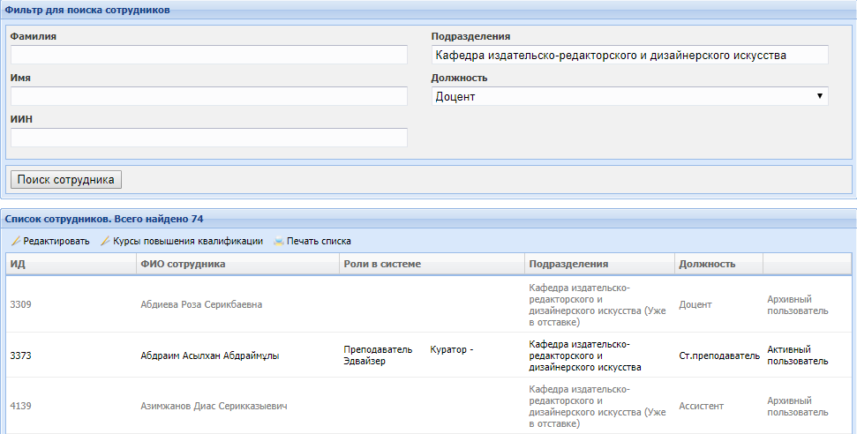
АДМИНИСТРАТИВНЫЕ ОТЧЕТЫ
Роль Отдел кадров
Форма ВП-05. Совместители. Количественные и качественные показатели профессорско-преподавательского состава
Форма ВП-05. Количественные и качественные показатели профессорско-преподавательского состава
Форма ВП-05. ФИО. Количественные и качественные показатели профессорско-преподавательского состава
Форма ВП-06. Сведения о повышении квалификации преподавателей
Форма ВП-14. Сведения о зарубежных преподавателях и консультантах, привлекаемых в вузы
Форма ВП-18. Сведения о преподавателях и/или научных сотрудниках, имеющих публикации в научных журналах с импакт-фактором

Slide 16
АДМИНИСТРАТИВНЫЕ ОТЧЕТЫ
Роль Руководство
Форма ВП-22. Сведения о международном сотрудничестве в организациях высшего и послевузовского образования Республики Казахстан
Форма ВП-20. Сведения о прохождении аккредитации высшим учебным заведением
Форма ВП-17. Сведения об инновационной деятельности путем интеграции образования и науки на основе трансферта результатов научных исследований в производство

Slide 17
АДМИНИСТРАТИВНЫЕ ОТЧЕТЫ
Роль Студ. Отдел, Куратор-эдвайзер, Зам. Декана
Форма ВП-01. Контингент студентов очной формы обучения.
Форма ВП-02. Контингент студентов заочной формы обучения (бакалавриат).
Форма ВП-02. Контингент студентов заочной формы обучения (специалист).
Форма ВП-03. Контингент магистрантов.
Форма ВП-04. Контингент докторантов.

Slide 18
АДМИНИСТРАТИВНЫЕ ОТЧЕТЫ
Роль Комендант, Зам. Декана по воспитательной работе, Проректор по ВР
Форма ВП-07. Сведения о воспитательной работе высшего учебного заведения.
Форма ВП-09. Сведения по обеспеченности общежитиями.
Форма ВП-09. Приложение. Сведения по обеспеченности общежитиями. Приложение к форме_9.

Slide 19
НАЦИОНАЛЬНАЯ ОБРАЗОВАТЕЛЬНАЯ БАЗА ДАННЫХ (НОБД)
НОБД - это подсистема СЭО (Система электронного обучения), предназначенная для автоматизации бизнес-процессов по сбору и обработке первичных статистических данных сферы образования.
Задачи
Сбор ведомственной статистики от первоисточников (организаций образования) в автоматическом режиме
Хранение и обработка данных
Формирование административной отчетности
Обеспечение структурных подразделений МОН РК необходимыми для работы статистическими данными
Планы
Разработка регламентированного канала API для ВУЗов по передаче данных высшего образования
Обеспечение ВУЗов и МОН РК аналитическими отчетами по требованию на основе искусственного интеллекта

Slide 20
НАЦИОНАЛЬНАЯ ОБРАЗОВАТЕЛЬНАЯ БАЗА ДАННЫХ (НОБД)
Преимущества интеграции с НОБД
Доступ к достоверным данным студента школьного и средне-специального образования
Построение академического профиля абитуриента при поступлении в университет
Доступ к более упрощенной версии системы высшего образования с адаптивной архитектурой для любых программных решений ВУЗа
Возможность строить предиктивные аналитические отчеты с учетом всех этапов образования
Единая шина данных НОБД
Дошкольное образование
Школьное образование
Высшее образование
Послевузовское образование
Средне-специальное образование
Системы автоматизации учебного процесса

Slide 21
СПАСИБО ЗА ВНИМАНИЕ!

